Slide 1
Advanced Git

Slide 2
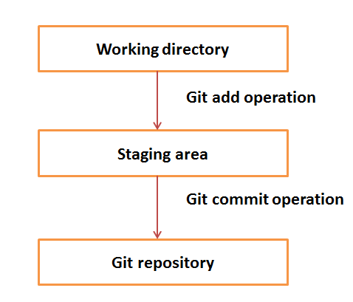
Basic Git Commands Reminder
init
clone
add
commit
push
pull
fetch
reset
https://rogerdudler.github.io/git-guide/index.pl.html

Slide 3
More advanced Git commands
merge vs rebase
checkout
branch
remote
local
https://www.atlassian.com/git/tutorials/merging-vs-rebasing

Slide 4
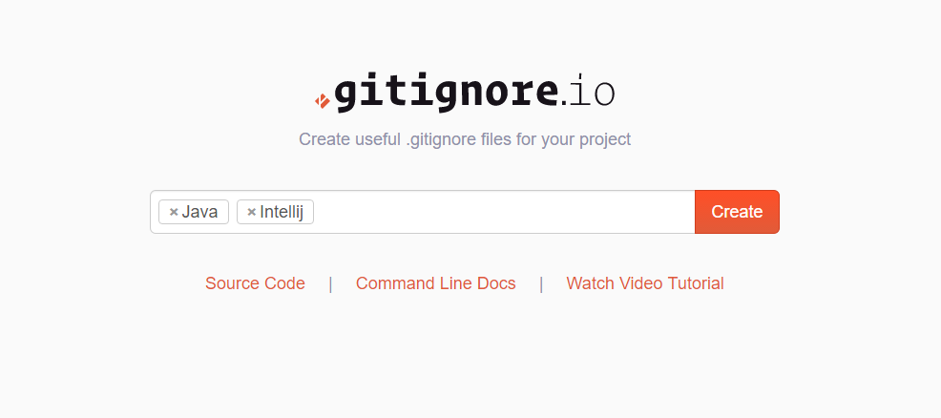
.gitignore
https://www.gitignore.io/

Slide 5
Zadanie
Pracujemy w grupach na jednym repozytorium
Każdy klonuje repo z testową aplikacją z poprzednich zajęć.
Każdy tworzy lokalny branch o nazwie dev
Każdy tworzy własną funkcje, commit na branch’u.
Przełącz się na master’a i zmerguj z lokalnego branch’a
Wepchnij zmiany na serwer
W razie konfliktów, rozwiąż je, pamiętaj, aby zmiany (funkcje) Twoich kolegów były również uwzględnione!

